Slide 1
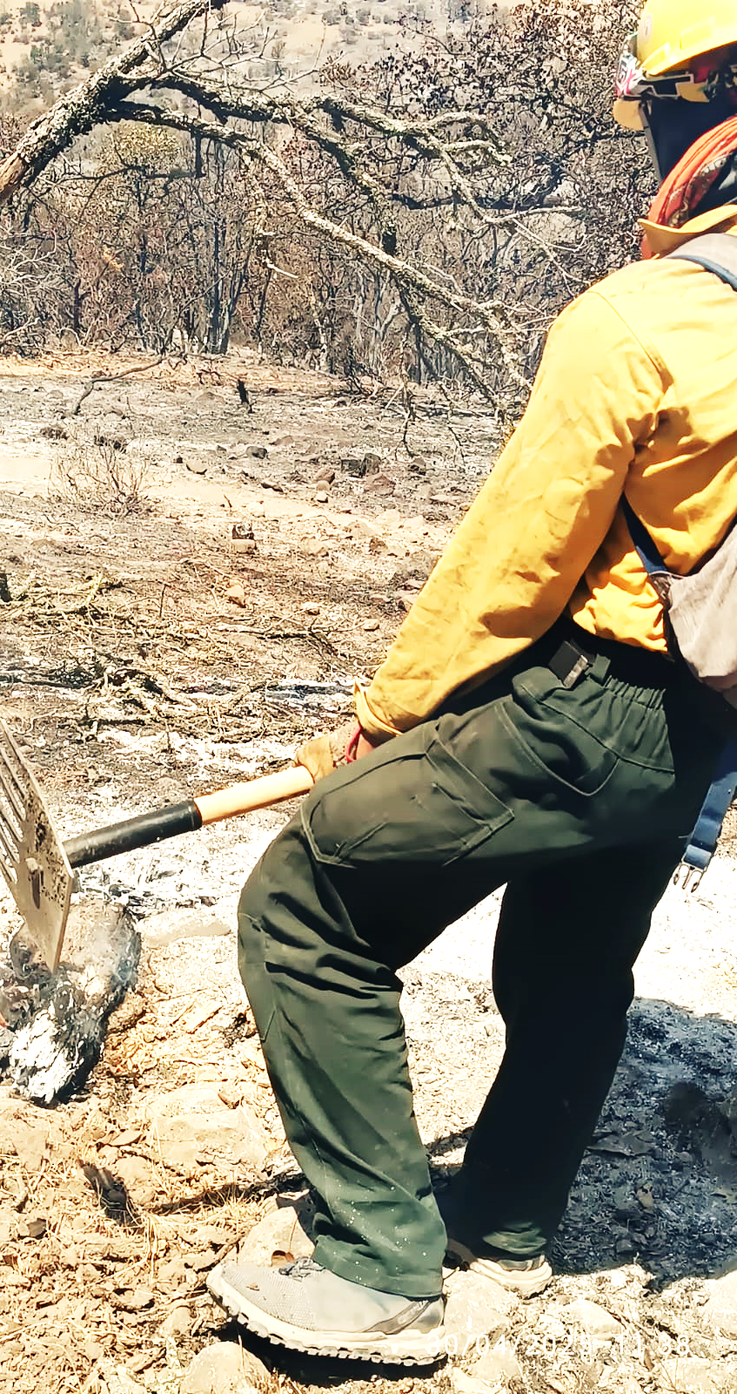
Monitoreo de Incendios Forestales con Sentinel-2: Análisis Geoespacial para la Gestión del Riesgo en México y Costa Rica
Dra. Michelle Farfán Gutiérrez
Depto. De Ingeniería Geomática e Hidráulica
División de Ingenierías
Universidad de Guanajuato
Campus Guanajuato

Slide 2
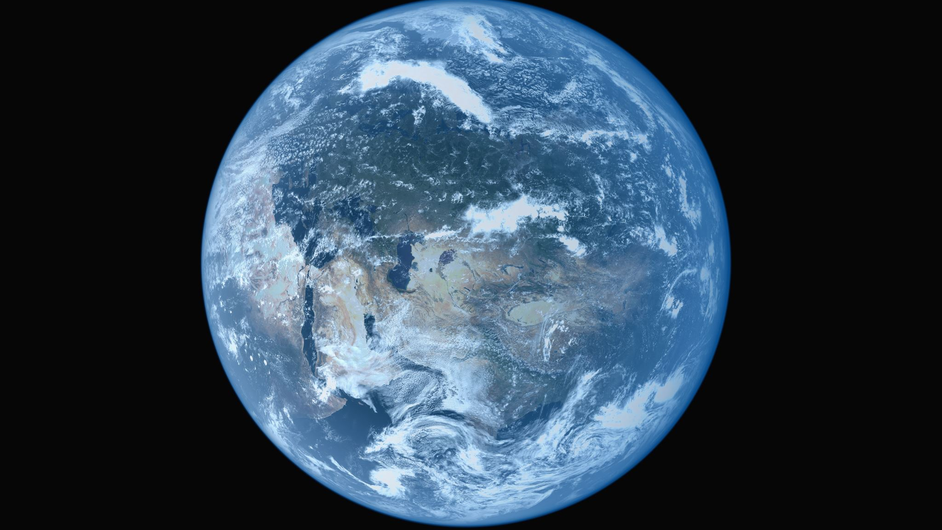
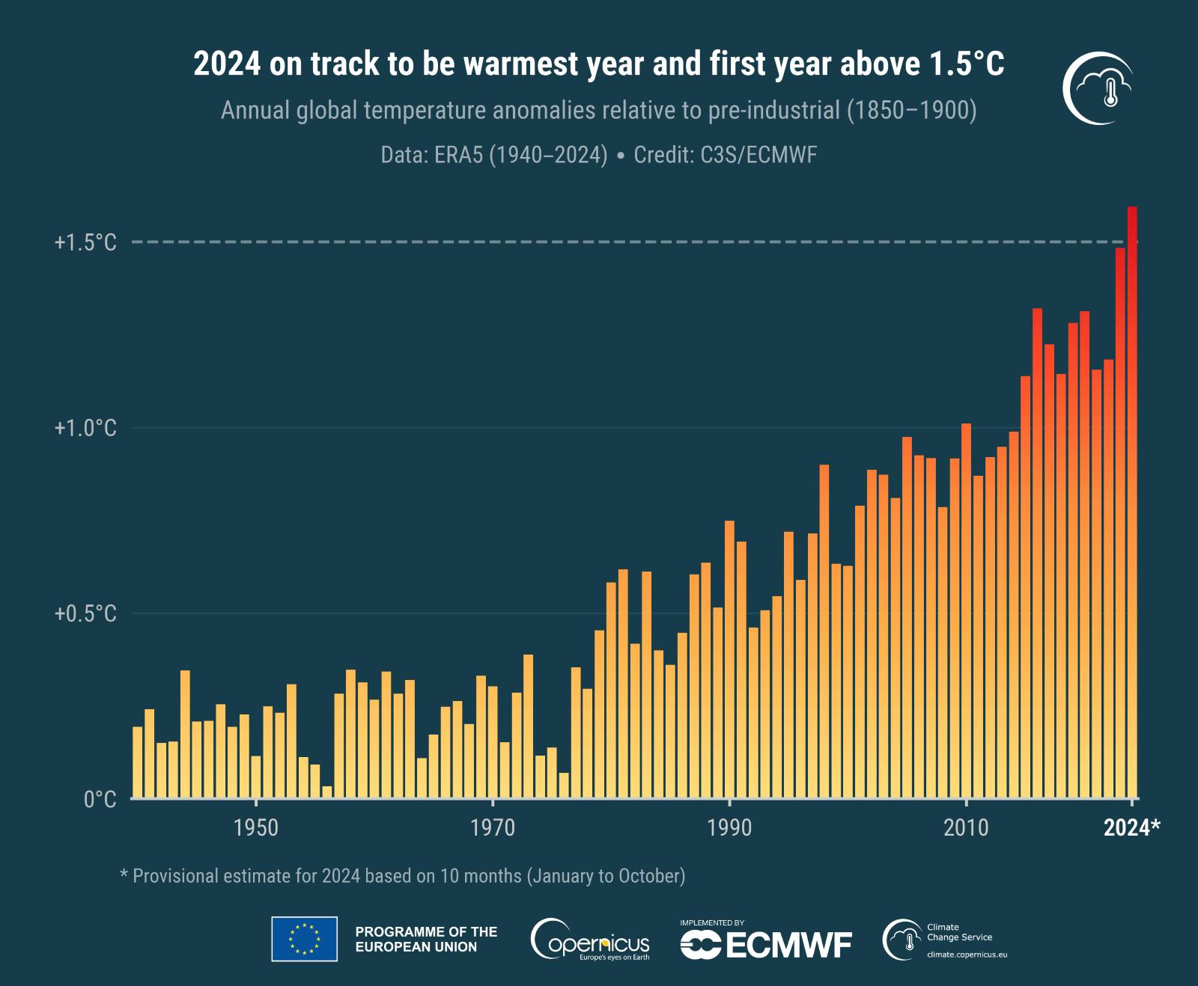
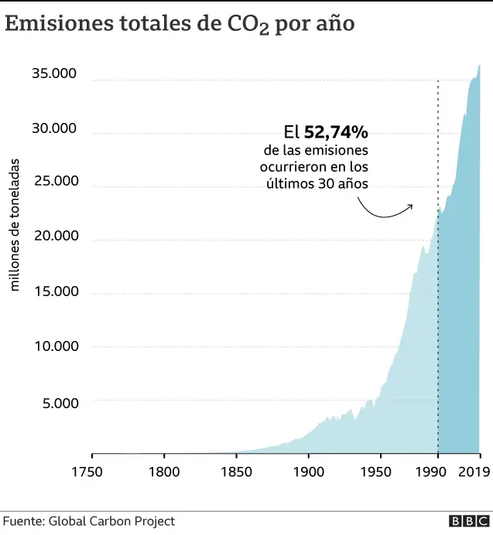
Las actividades humanas, especialmente la quema de combustibles fósiles, han aumentado la concentración de CO₂ en la atmósfera en un 50%

Slide 3
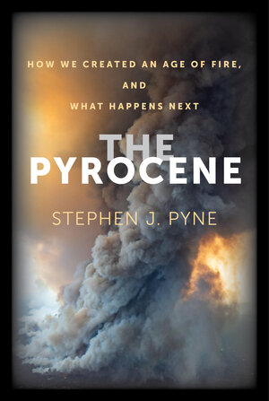
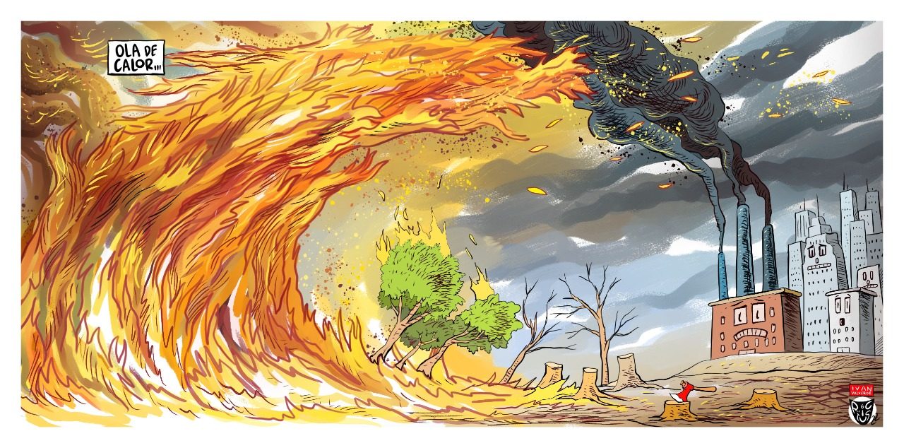

Slide 4
EFECTOS DEL CALENTAMIENTO GLOBAL DEL AIRE Y DE LOS OCÉANOS

Slide 5
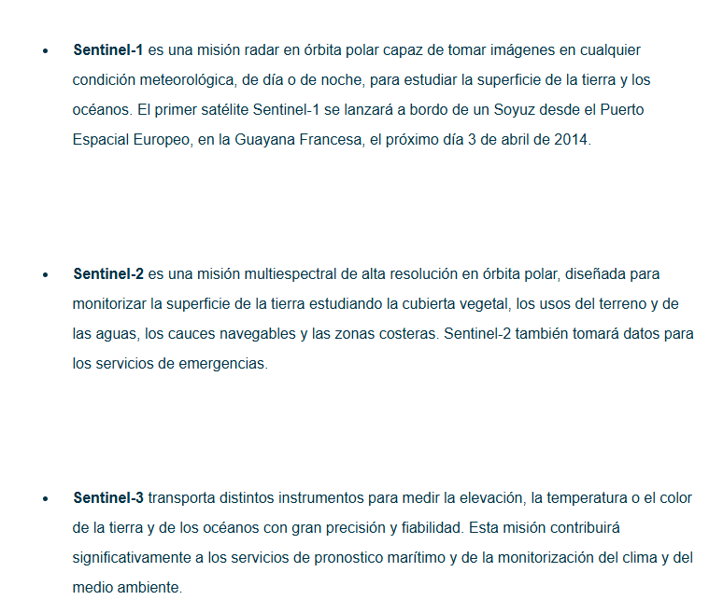
https://www.esa.int/Space_in_Member_States/Spain/Las_misiones_Sentinel

Slide 6
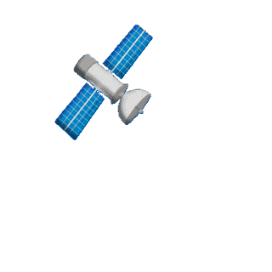
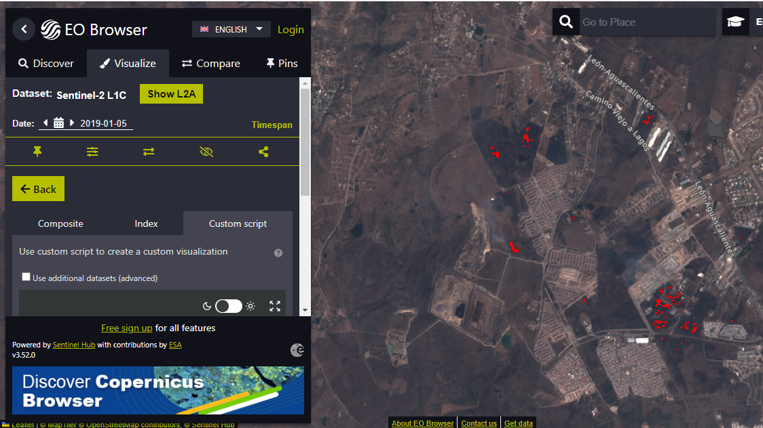
Índices espectrales contenidos en la plataforma Sentinel Hub EO Browser, los cuales sirven como productos de apoyo en la detección de áreas afectadas por el fuego.
Índices espectrales - plataforma Sentinel Hub EO Browser.
1- Índice de área quemada (NBR O BAI)
2- Compuesto de Penetración Atmosférica
3- Producto de Área Quemada
4- Compuesto de Falso Color

Slide 7
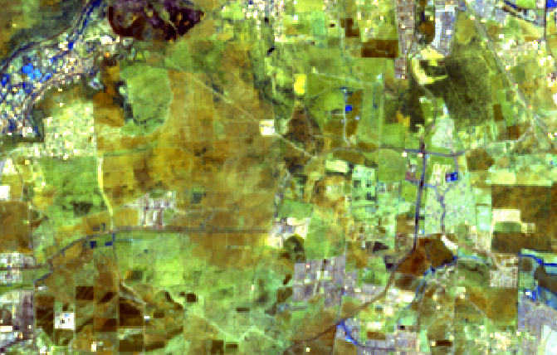
Compuesto de Penetración Atmosférica
- Este compuesto penetra partículas atmosféricas, humo y neblina, lo que reduce la influencia atmosférica en la imagen.
- La combinación de bandas de penetración atmosférica para Sentinel 2 consta de: 12 (SWIR 2),11 (SWIR 1) y 8 (NIR).
Áreas Quemadas
- Esta combinación muestra resultados similares a los de la fotografía infrarroja tradicional en falso color, pero tiene una claridad excelente.

Slide 8
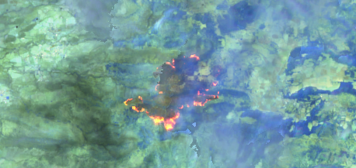
Compuesto de Penetración Atmosférica bandas 12, 11 y 8 de SENTINEL 2
Tecojote de Puruagua, Mpo. Jerécuaro, Guanajuato
1194 hectáreas

Slide 9
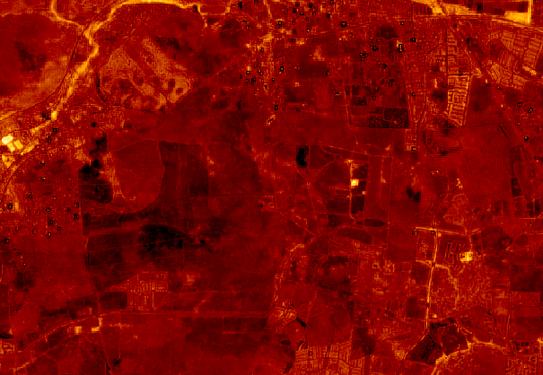
Índice de Área Quemada
- El NBR utiliza las bandas B8 (infrarrojo cercano) y B12 (infrarrojo de onda corta) para el caso de Sentinel 2, a partir de la ecuación:
Se calcula para una imagen capturada antes del incendio y en una imagen capturada después del incendio.
La imagen pre-incendio se mantiene fija para que se pueda realizar una comparación.
Luego se realiza un cálculo de la diferencia entre ambos y se obtiene el ∆NBRI.

Slide 10
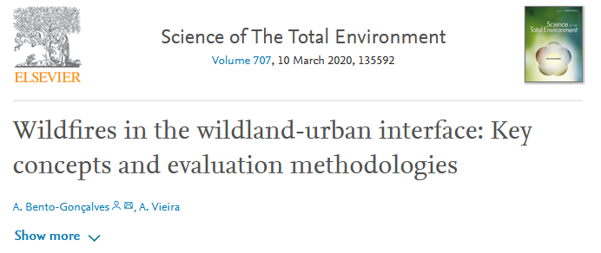
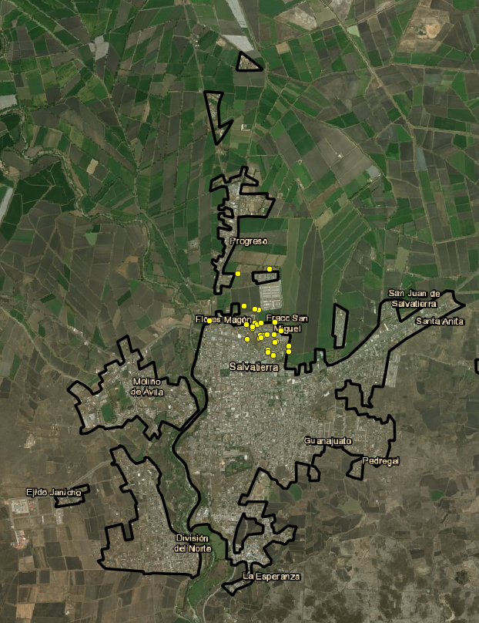
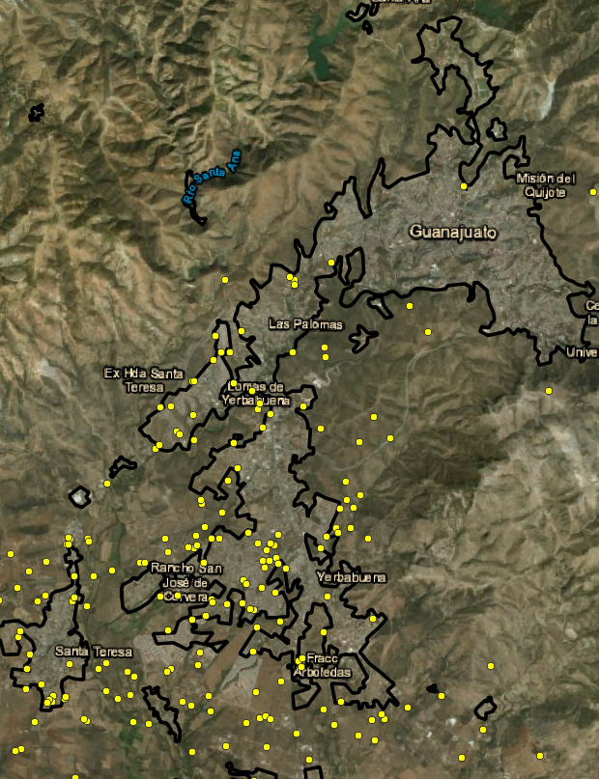
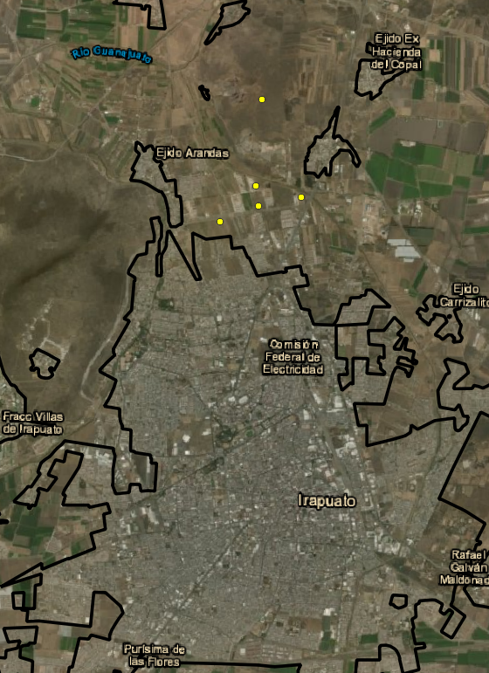
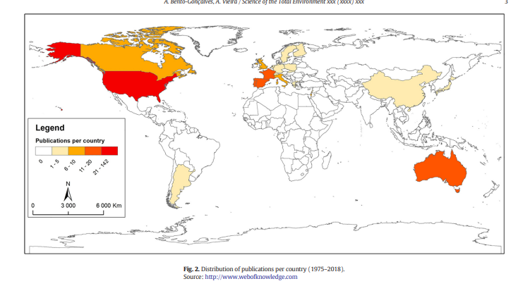
Interfaz-Urbano-Forestal

Slide 11
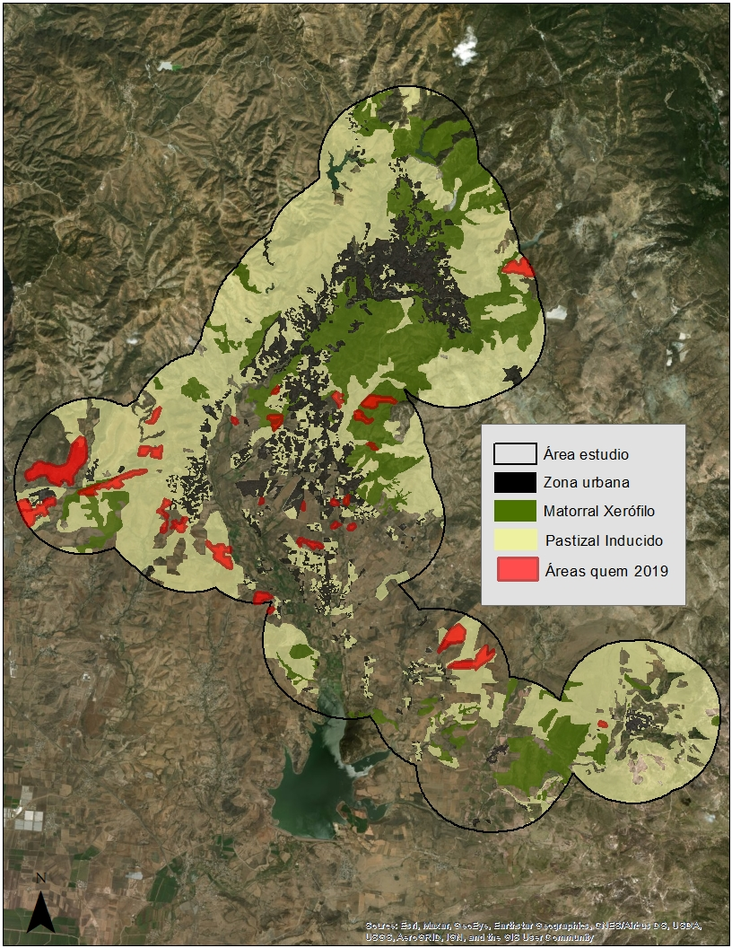
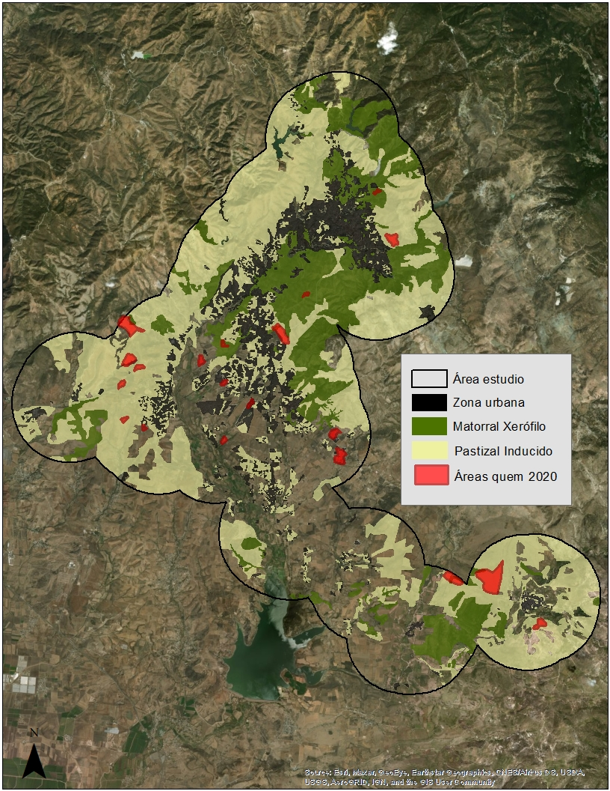
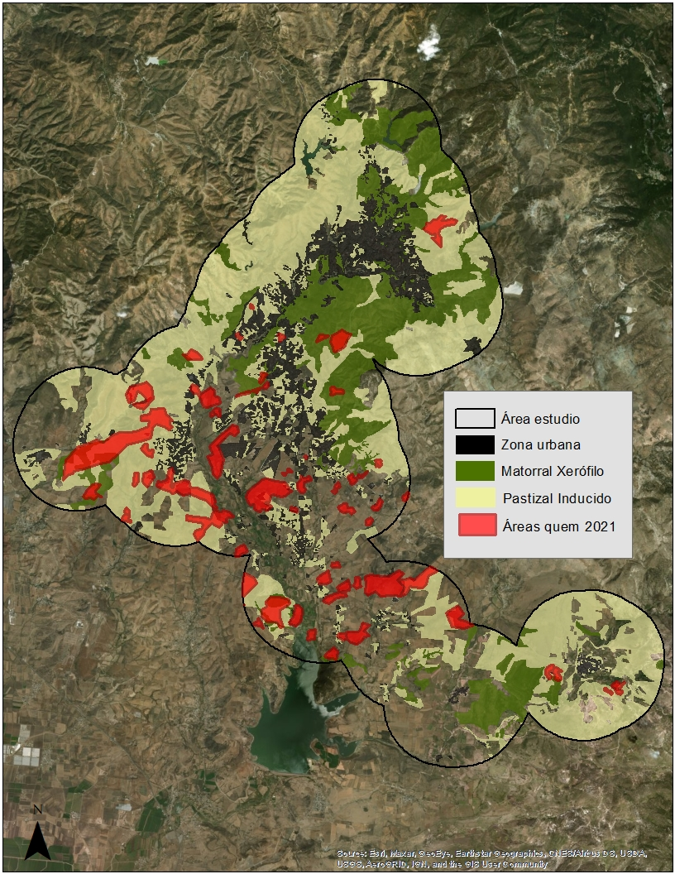
2019
2020
Mapas de Áreas quemadas y vegetación de Matorral Xerófilo y Pastizal Inducido.
IMÁGENES SENTINEL 2A

Slide 12
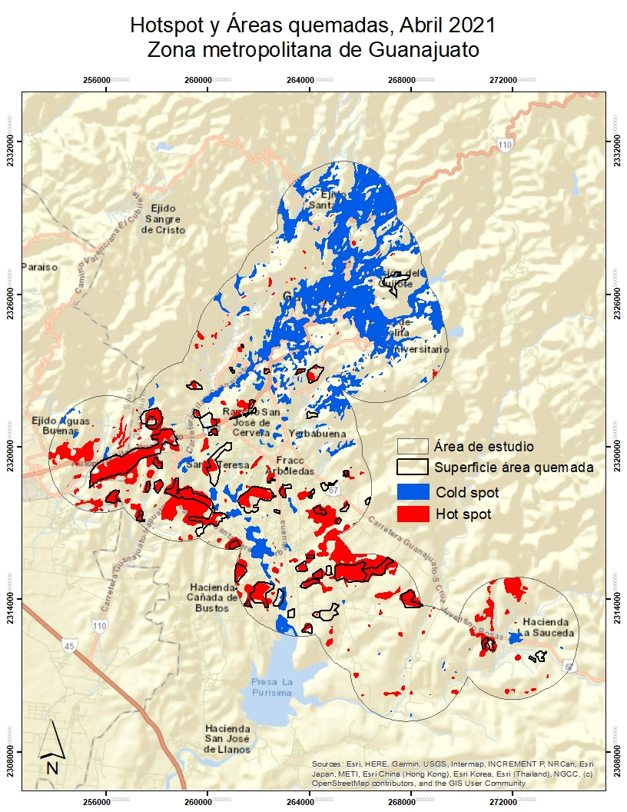
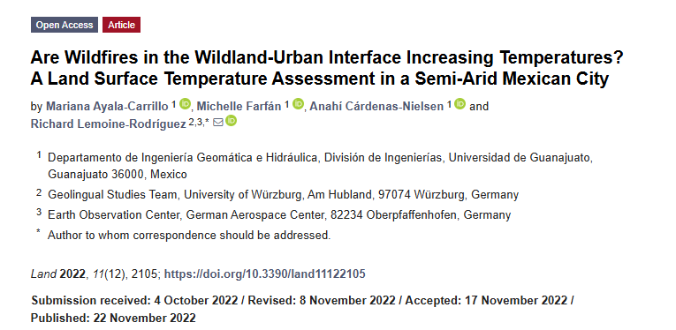

Slide 13
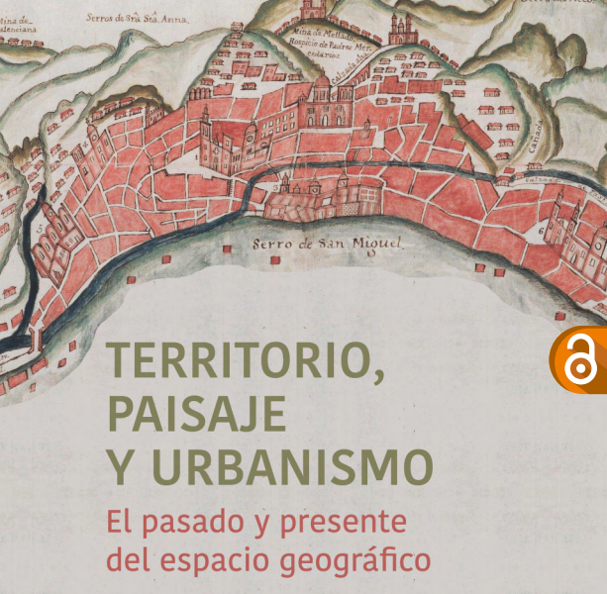
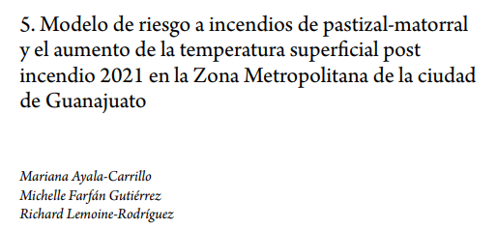
Cartografía de Riesgo a incendios de vegetación

Slide 14
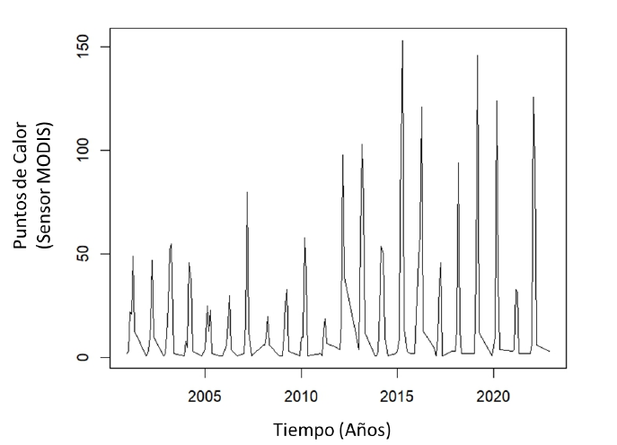
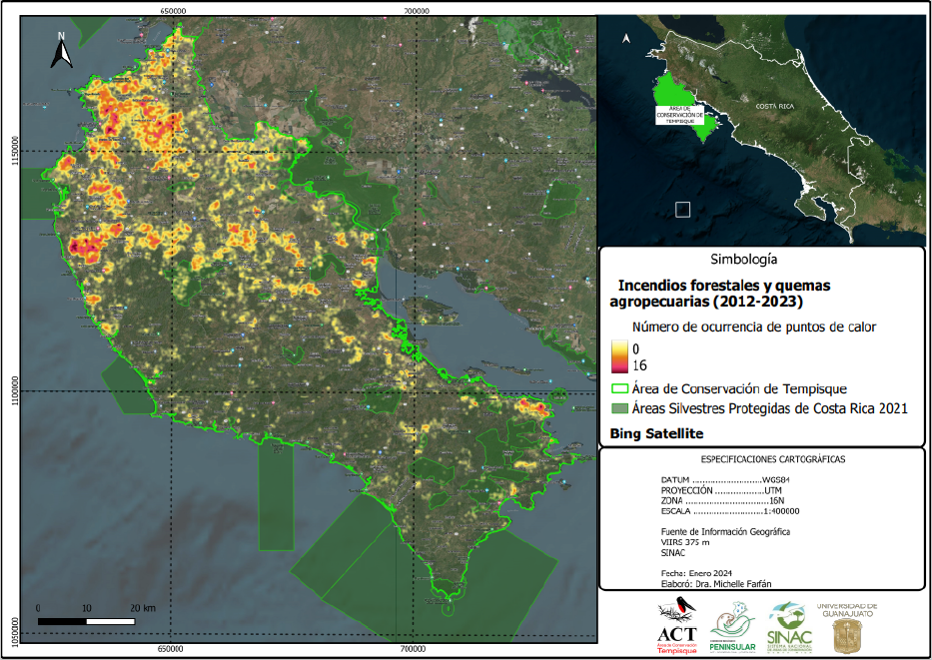
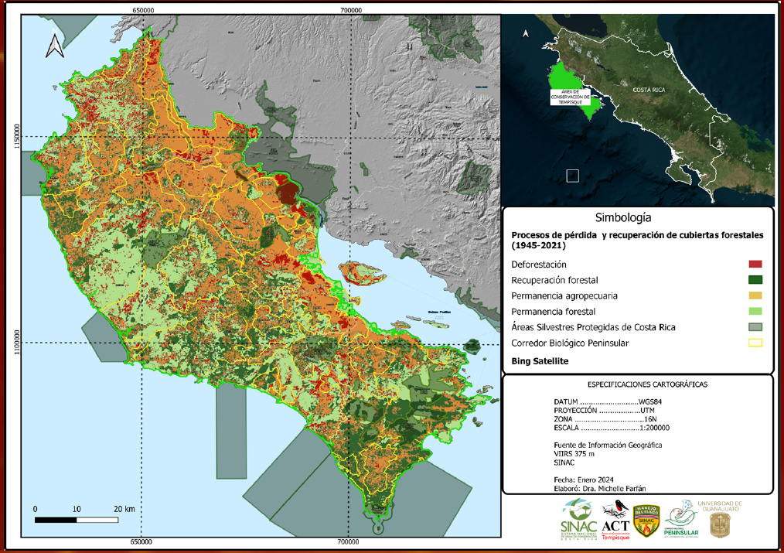

Slide 16
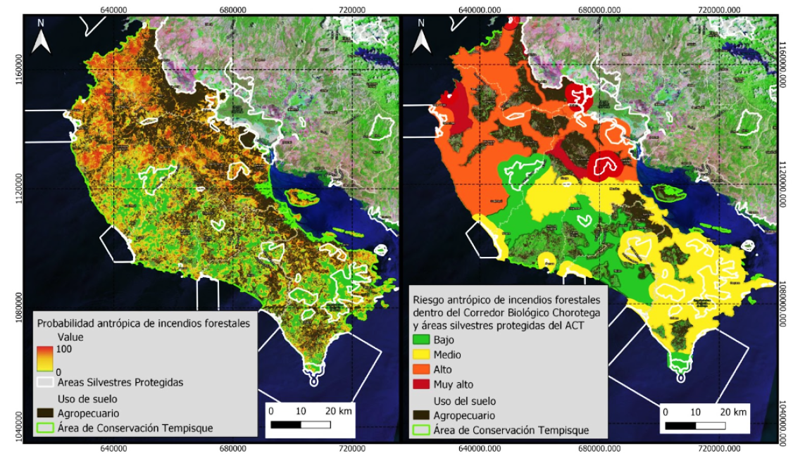

Slide 17
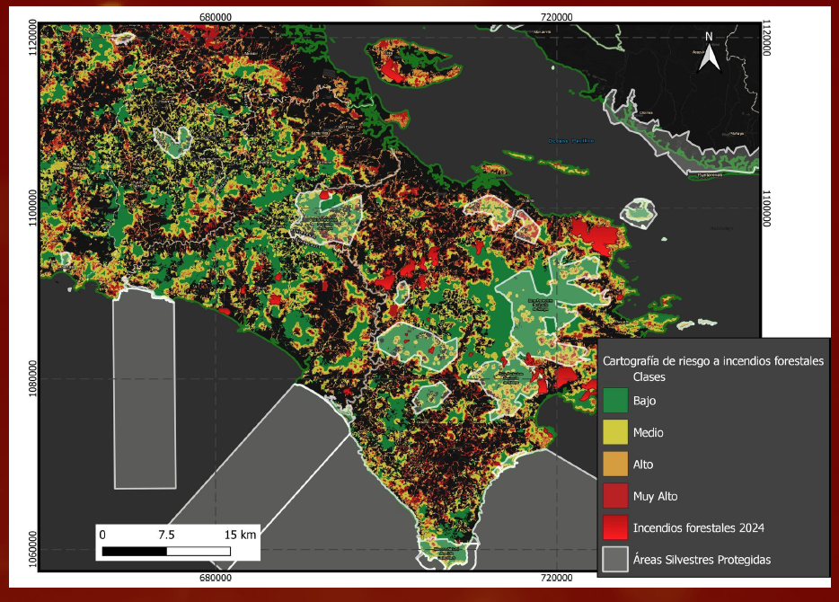
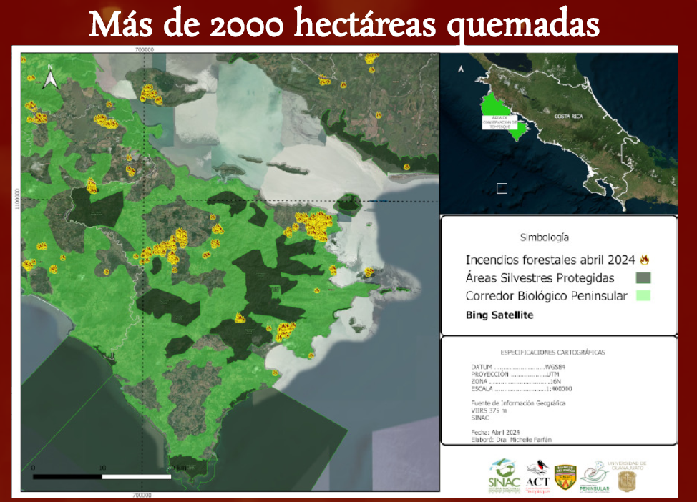

Slide 18
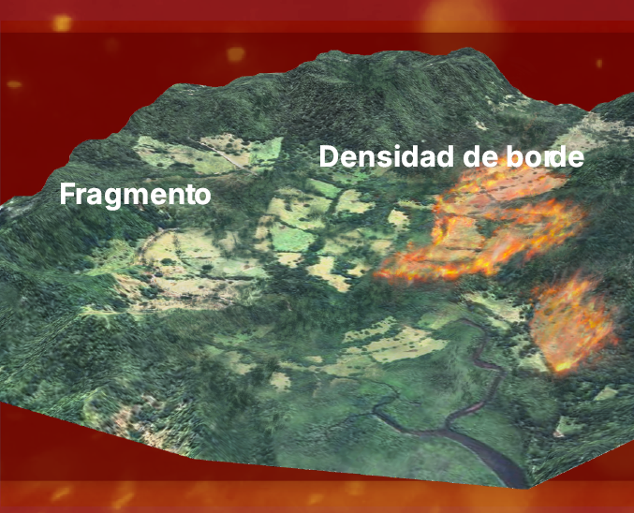
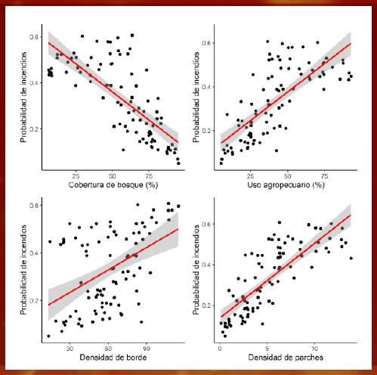

Slide 19
RETOS COMUNES ENTRE MÉXICO Y COSTA RICA EN LA LUCHA CONTRA LOS INCENDIOS FORESTALES
SENTINEL 2 permite la detección precisa de áreas afectadas por incendios en diversos ecosistemas forestales, desde las zonas semiáridas hasta los densos bosques tropicales húmedos.
Los incendios forestales son causados por actividades humanas ligadas a las actividades agropecuarias y al desarrollo inmobiliario.
Al disminuir el porcentaje de bosque y aumentar la densidad de borde la probabilidad de ignición del fragmento aumenta.
Se requiere una estrategia integral de prevención de incendios forestales que se implemente durante todo el año. Esta estrategia debe apoyarse en el mapeo continuo de áreas quemadas mediante SENTINEL 2 para desarrollar modelos predictivos de riesgo de incendios a escalas geográficas detalladas, permitiendo una gestión proactiva y localizada.
Socializar el uso de la plataforma de SENTINEL 2 para que tanto combatientes de incendios forestales como guardabosques puedan usar este tipo de tecnología.
Es fundamental establecer un modelo de gobernanza territorial que coordine a los diferentes actores (gobierno, comunidades locales, organizaciones) para implementar una gestión integral del riesgo basada en la cartografía de riesgo ante la creciente amenaza de incendios forestales de sexta generación, caracterizados por su intensidad y complejidad.

Slide 20
GRACIAS POR SU ATENCIÓN
michelle.farfan@ugto.mx

